Slide 1

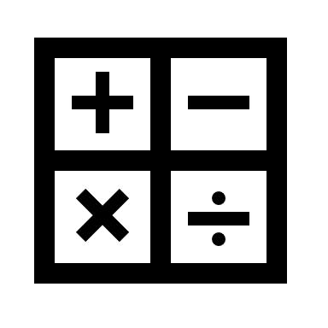



История появления дробей
Часть 1 : дроби обыкновенные

Slide 2
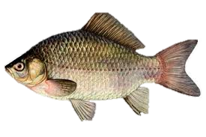
Острая необходимость в дробях возникла у человечества с древнейших времён. Появление обыкновенных дробей учёные связывают с практическими потребностями человечества. Например, при делёжке добычи, при решении математических задач, в которых нужно было делить целые числа на части, а также при измерении длины, ширины, площади и объёма, времени и т.д. Многие ученые придерживаются мнения, что дробные числа возникли именно в процессе измерения

Slide 3
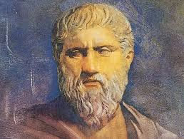
Учёные древности считали, что дробные числа не должны рассматриваться в школьном курсе математики. Они считали, что в математике могут рассматриваться только целые числа. Ещё Платон писал: «Если ты хочешь делить единицу, математики тебя просто высмеют и не позволят тебе этого сделать». Однако человеческий опыт показал обратное. Египтяне использовали только элементарные дроби. У этих дробей в числителе всегда стояла единица. В математике данные дроби принято называть единичными или основными. Необходимость в дробях у египтян возникла в связи с высоким развитием архитектуры. Ведь для того, чтобы строить пирамиды, дворцы, сфинксы и храмы, им приходилось вычислять площади, длины, объёмы и т.д. Чтобы их вычислить, им нужно было знать арифметику, и, в частности, дроби.

Slide 4

В Древней Индии уже была создана современная система записи обыкновенных дробей. Индийские дроби отличаются от дробей других народов тем, что числитель у них располагается внизу, а знаменатель находился вверху. Кроме того, у индийцев в дробях не было черты дроби.
Записывать дроби, как сейчас их записывают в математике, начали арабы. У арабов было несколько способов записи обыкновенных дробей:
1. Они записывали дроби как индийцы, т.е. писали числитель под знаменателем. Черта дроби появилась только в Средние века.
2. Также арабы пользовались теми же дробями, что и египтяне, и греки.

Slide 5
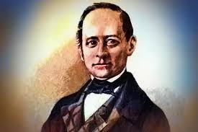
В первых русских учебниках по математике дроби первоначально называли долями. Само слово дробь на Руси появилось в восьмом веке. В России большой вклад в изучение понятия дроби внёс Магницкий. Он написал учебник по математике, в котором раскрыл такие понятия, как знаменатель, числитель, черта дроби, а также он рассматривает такие понятия, как обыкновенная дробь, правильные и неправильные дроби, смешанные числа и т.д.. На сегодняшний день считается, что дробные числа появились в глубокой древности, задолго до возникновения греческой цивилизации.

Slide 6
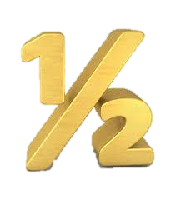
В повседневной жизни обыкновенные дроби используются:
1) При делении целого числа.
2) При нумерации домов.
3) В медицине. Например, когда врач назначает больному принимать ½ таблетки три раза в день.
4) При измерениях.
5) В кулинарии. Например, по рецепту нужно добавить ⅓ чайной ложки соды или ½ ложки соли.
6) В строительстве и т.д.
В профессиональной сфере обыкновенные дроби используются:
1) В танцах и музыке.
2) В спорте. Например, теннисистка пробилась в ½ финала турнира в Мадриде.
3) В математике, географии, биологии, химии, физике и т.д..

Slide 7
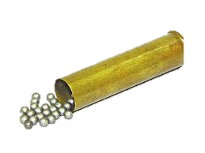

Интересно: Главное не перепутать

Slide 8
С п а с и б о з а в н и м а н и е ! !

